Slide 1






靜宜大學 數位人文跨域人才智慧領航計畫 | 教師增能研習
探索AI無限可能：
蓋夏圖書館生成式AI資源分享
姜義臺
知識服務組
2025.05.13
資源查找 資料庫 博碩士論文 教師指定參考書 期刊 報紙
Phone：04-26328001-11633 Email：pu105B0@pu.edu.tw

Slide 2
Agenda
01
02
03
04
SCOPUS AI簡介
生成式 AI (Generative AI)
簡介
學術研究論文寫作神助手
館員協助課堂教學
AI系統選介
歡迎預約研習課程

Slide 3
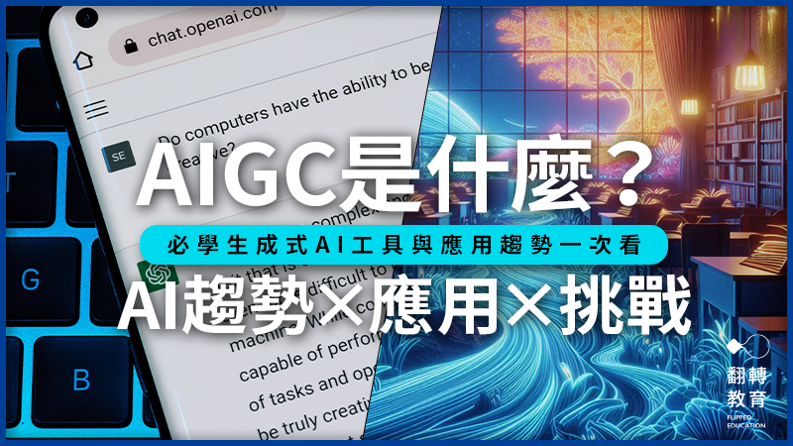
生成式AI在教學研究上的應用

Slide 4

生成式人工智慧（GEN-AI）使用指引與規範
靜宜大學教學發展中心
自 2022 年 11 月，OpenAI 發布 ChatGPT 以來，生成式 AI 相關題材的應用平台宛如宇宙大爆炸一般，隨便在瀏覽器上搜尋 AI 就能找到無花八門的工具，免費、付費錯綜複雜，讓人想要入手卻又無從下手。

Slide 5
什麼是生成式 AI (Generative AI) ？
人工智慧（Artificial Intelligence，簡稱AI）一詞早已不再陌生，人們經常聽到它在各種領域的應用，例如影像辨識、語音辨識、自動駕駛等。
生成式AI (Generative AI)，即人工智慧生成內容，又稱AIGC（AI Generated Content）。
生成式AI是人工智慧中的一個分支，主要用於創造性的工作，例如文章生成、影像生成、音樂生成等。
目前討論最夯的ChatGPT、Felo 、Microsoft Bing (Copilot)、Google Gemini、Claude都是生成式AI的最佳應用。

Slide 6
文字式的生成式 AI
文字式的生成式 AI 是將 GPT（Generative, Pre-trained, Transformer, GPT）、大型語言模型（Large Language Model, LLM）結合的產物。
使用 AI 生成內容（Artificial Intelligence Generated Content, AIGC）的重要原則就是：
敢於詳細提問
小心求證使用
不論「文字式」、「圖片式」的生成式 AI 都是如此。

Slide 7
生成式AI的一些主要特點
靈活性：
生成式AI可以應用於多種任務，如文本生成、翻譯、摘要、問答等。
創造性：
它能夠生成原創內容，而不僅僅是重複或組合已有的資訊。
上下文理解：
這些系統能夠理解並考慮上下文，生成更加相關和連貫的內容。
可擴展性：
隨著訓練數據的增加和模型的改進，生成式AI的能力可以不斷提升。
交互性：
許多生成式AI系統可以與人類進行對話式互動，能夠理解並回應使用者輸入的指令。

Slide 8
生成式AI面臨一些挑戰和限制
資料偏差：如果訓練資料存在偏見，AI生成的內容也可能帶有偏見。
事實準確性：生成的內容可能包含錯誤或虛構的訊息。
版權問題：AI生成的內容可能涉及版權爭議。
隱私問題：使用個人資料訓練AI可能引發隱私擔憂。
社會影響：可能對某些行業和工作行業產生衝擊。

Slide 9
影響AI融入創新教學的關鍵因素
教師及教育管理者在AI技術應用於教學過程中的經驗與挑戰
AI技術融入創新教學可以提升學生學習意願
學生能適應AI技術融入創新教學的改變
AI技術在課程中扮演什麼角色
AI技術的投入對教學備課有幫助
課程設計應用AI投入教學創新的必要性
當前的教育政策支持對AI投入教學的運用

Slide 10
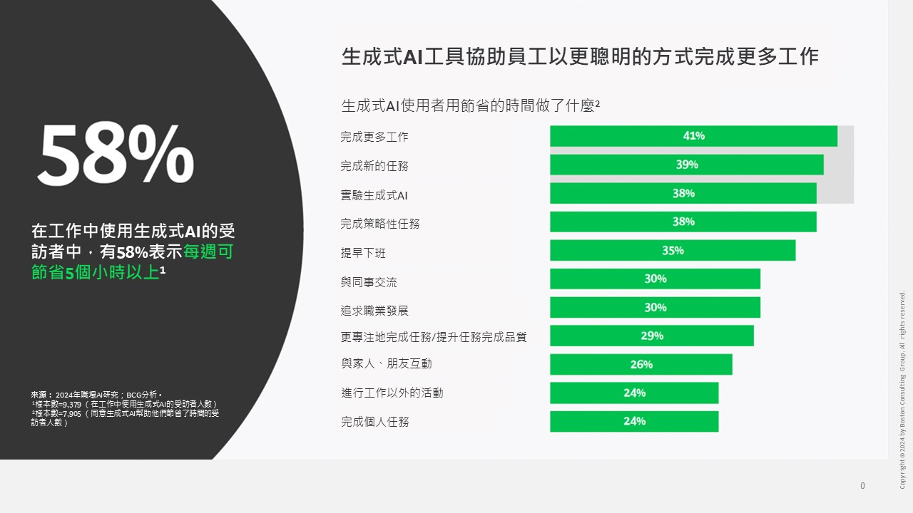

Slide 11

生成式AI+資訊檢索（IR）=生成式IR
正在改變人們搜尋資訊的樣貌
生成式AI和資訊檢索（IR），也稱為生成式IR。
讓研究者輸入研究問題（而不是依賴關鍵字）來搜尋。
並建議契合的文章，甚至識別研究者可能沒有考慮過的潛在研究問題。
它不只改變人們搜尋資訊的樣貌，還可能改變搜尋生態的導流模式。

Slide 12
圖書館應用生成式AI的注意事項
避免侵權與不實內容
人工審查AI生成內容
訓練AI理解圖書館業務
評估AI對人力替代的影響
注意AI偏差與倫理問題

Slide 13


學術研究論文寫作神助手
AI系統選介

Slide 14
學術研究論文寫作神助手
SCOPUS AI
ChatGPT 深入研究Deep research
Google Gemini
Felo AI Search
Napkin
NotebookLM
Consensus AI
Perplexity AI
SciSpace 論文研究AI 助手

Slide 15
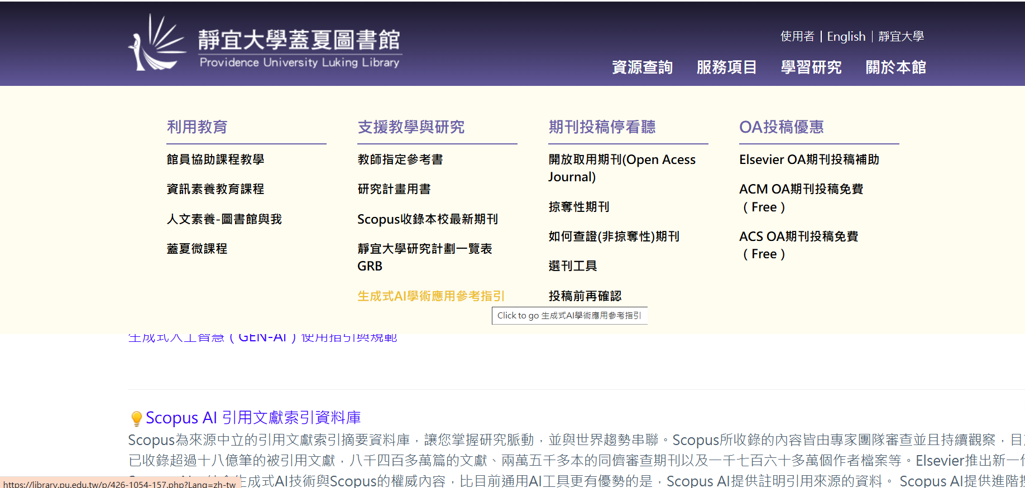
生成式AI學術應用參考指引
蓋下圖書館首頁 / 學習研究 / 支援教學與研究 / 生成式AI學術應用參考指引
https://library.pu.edu.tw/p/426-1054-157.php?Lang=zh-tw

Slide 16
AI 工具分類與比較概覽
工具 | 功能主軸 | 適合對象
SCOPUS AI | 文獻分析與趨勢 | 教師、研究者
ChatGPT | 深度提問輔助 | 教師、學生
Felo AI | 搜尋與翻譯整合 | 碩博研究者
Napkin | 概念筆記整理 | 創意發想者
NotebookLM | 自訂資料分析 | 教學與課程設計者
Consensus AI | AI讀文找結論 | 學術新手
Perplexity | 多源回應搜尋 | 各層級使用者
SciSpace | 論文解讀與問答 | 研究者、學生

Slide 17
SCOPUS AI https://www.scopus.com/
Elsevier推出新一代Scopus AI，結合生成式AI技術與Scopus的權威內容，比目前通用AI工具更有優勢的是，Scopus AI提供註明引用來源的資料。
Scopus AI提供進階搜尋功能。您可透過自然語言進行諮詢與檢索，除獲得系統性的文獻回顧外，並能探索相關研究主題，更能從視覺化圖像檢視主題間的關聯性。
Scopus AI 用戶資源 https://t.ly/eP46T
Scopus AI 問卷調查: https://forms.office.com/r/xp0eCqkMDR

Slide 18
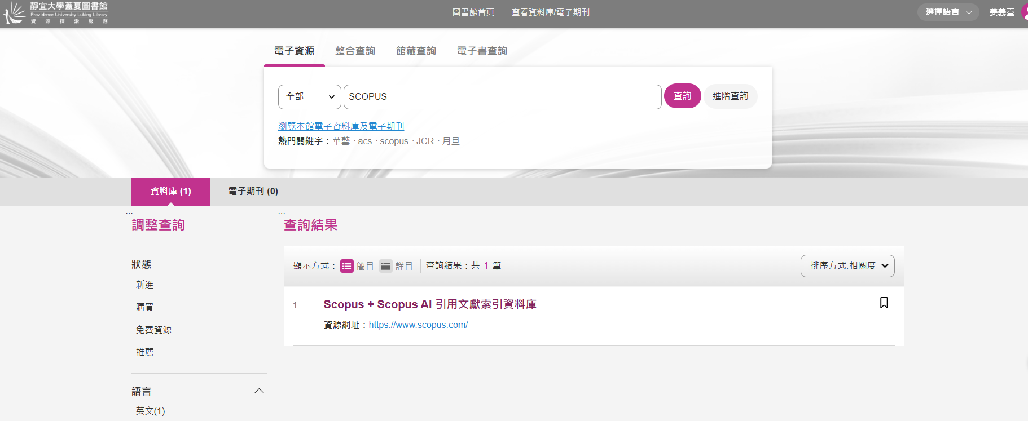
蓋夏圖書館>資源查詢>Jumper電子資源探索系統> SCOPUS

Slide 19
Prompt：影響AI融入創新教學的關鍵因素，以繁體中文呈現
校外連線資料庫 https://library.pu.edu.tw/p/426-1054-24.php?Lang=zh-tw
先安裝「靜宜大學SSL-VPN」才可在校外/國外使用。

Slide 20
ChatGPT 深入研究Deep research 功能
ChatGPT「深入研究」開放全訂閱使用！真正讓AI 幫你查資料
深入研究（Deep Research） 是 OpenAI 推出的高級 AI 搜尋與分析工具，讓 ChatGPT 不只是單純回答問題，而是可以搜尋、整理並分析大量資訊，產出類似專業研究報告的內容。
這項功能處理時間較長，需要 5～30 分鐘，但能產出比一般回答更完整、更有深度的報告。此外，針對不同等級的訂閱者有不同的使用限制：
  Plus 用戶（訂閱費 20 美元/月）每月可使用 10 次
  Pro 用戶（訂閱費 200 美元/月）每月可使用 120 次

Slide 21
Google Gemini https://gemini.google.com/
Gemini是由Google開發的生成式人工智慧聊天機器人。
它基於同名的Gemini系列大型語言模型。
是應對OpenAI公司開發的ChatGPT聊天機器人的崛起而開發的。

Slide 22
Felo AI Search https://felo.ai/zh-Hant/search
Felo.AI 是由日本初創公司Felo Inc. 開發的創新AI 搜尋引擎。 該公司成立於2024 年，總部位於東京，Felo AI 將聊天機器人技術與自然語言處理(NLP) 整合，使用戶能夠以自然語言提問。
它從多個來源生成準確的答案，同時清楚地識別信息來源。

Slide 23
Napkin AI 將文字轉換成視覺化圖表的AI工具
Napkin （餐巾紙）」，這是一個 AI 會根據我們提供的文字，創作手繪圖表、圖解、圖說的線上工具。
丹‧羅姆（Dan Roam）的《簡報 Show and tell》所提倡的：「在一張餐巾紙畫出創意圖表，溝通、傳達、說服，打破簡報窠臼。」
Napkin可以匯出PPT了！超好用AI工具教學：視覺化圖表

Slide 24
Consensus AI https://consensus.app/search/
Consensus 是一款專為學術研究設計的搜尋引擎，能夠有效篩選出高品質且具有公信力的期刊，幫助我們更快速找到引用次數最多的研究資料。
透過引用有根據的學術文章、期刊以及論文，不僅可以提升報告的準確度和可信度，還能為學術界的研究者帶來極大的便利。

Slide 25
Perplexity AI https://www.perplexity.ai/
Perplexity AI 是一個由AI 聊天機器人驅動的研究和對話搜尋引擎，通過自然語言預測文本來回答查詢。
Perplexity 於 2022 年推出，使用來自網路的資源生成答案，並在回應文本中引用連結。

Slide 26
NotebookLM https://notebooklm.google.com/
NotebookLM是什麼？如何快速消化大量文本、生成摘要？
NotebookLM是由Google推出的線上筆記軟體，內建Gemini人工智慧，透過使用者上傳的內容，可以生成摘要、註解，並根據內容整理相關問題，或是讓使用者在對話框內進行提問，大幅提升工作效率。
Google NotebookLM 「相對」不會憑空生成內容，也不是上網找答案，而是結合文件資料庫 AI 分析功能（透過 Gemini Pro 分析我們的知識庫），幫助我們根據自己上傳的大量筆記、文件，生成有明確引用的論文摘要、報告企劃、文章大綱。

Slide 27
SciSpace 論文研究AI 助手 https://scispace.com/
「 SciSpace 」，這個工具可以說是一個文獻研究、學術搜尋、論文報告撰寫的綜合工具箱。
SciSpace介紹 (國立政治大學圖書館)
AI驅動的研究輔助平臺--SciSpace (百世經綸的閱讀窩)

Slide 28
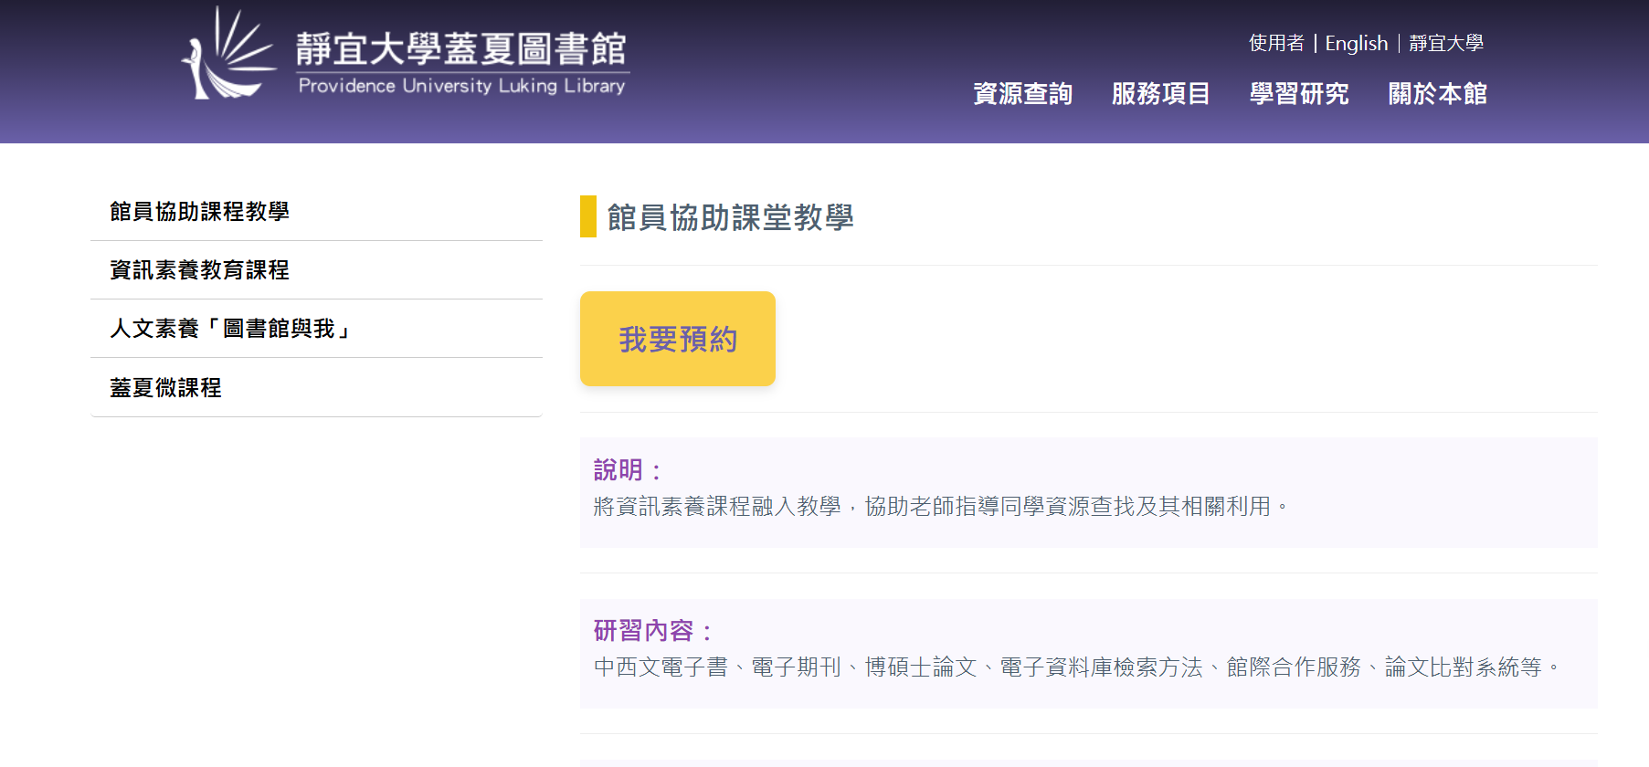
歡迎預約研習課程 https://library.pu.edu.tw/p/426-1054-26.php?Lang=zh-tw
敬請提前一週預約

Slide 29
謝謝聆聽
ytjiang@pu.edu.tw
知識服務組
Phone：分機11633
Email：105b0@pu.edu.tw

